Slide 1
وزارة التعليم العالي والبحث العلمي
جامعة ديالى
كلية التربية للعلوم الانسانية
قسم الجغرافية-المرحلة الرابعة (ب)
الدراسة الصباحية
المادة/ استخدامات نظم المعلومات الجغرافيةGIS
اعداد
م.د. نبراس سعدون مطشر

Slide 2
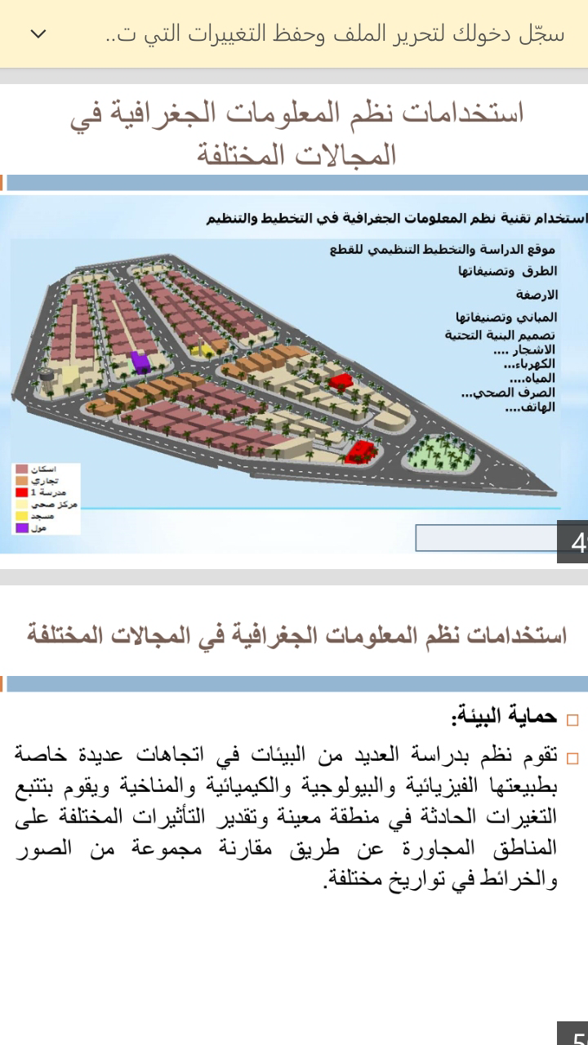
استخدامات نظم المعلومات الجغرافية في المجالات المختلفة

Slide 3
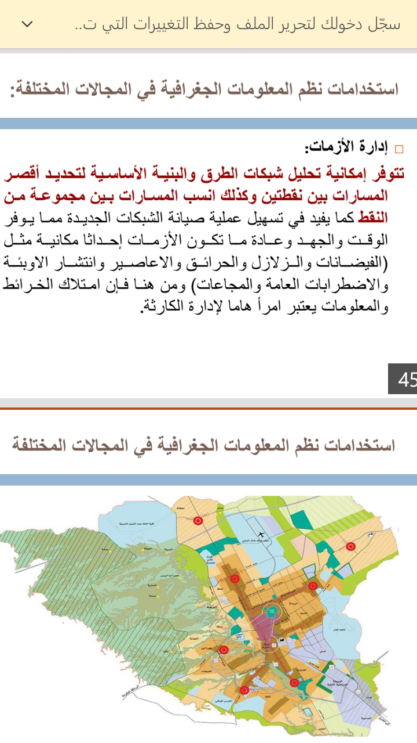

Slide 4
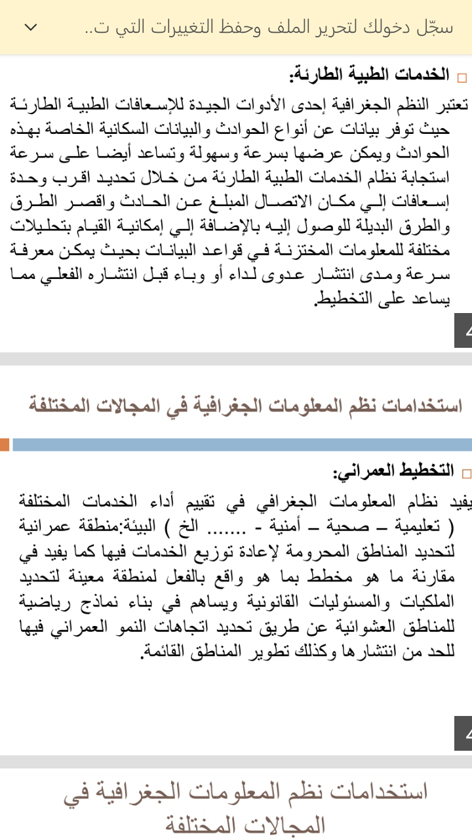

Slide 5
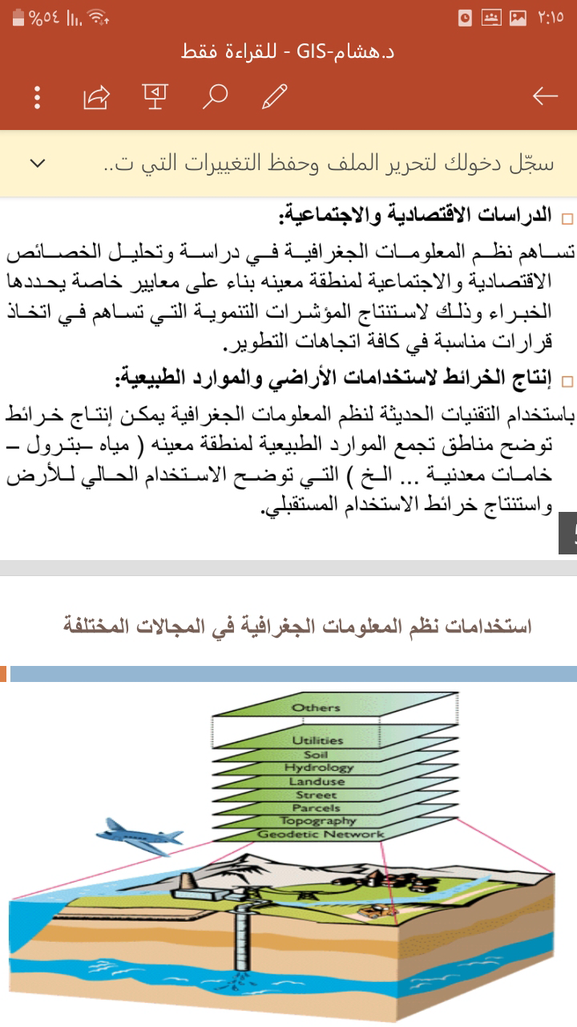

Slide 6
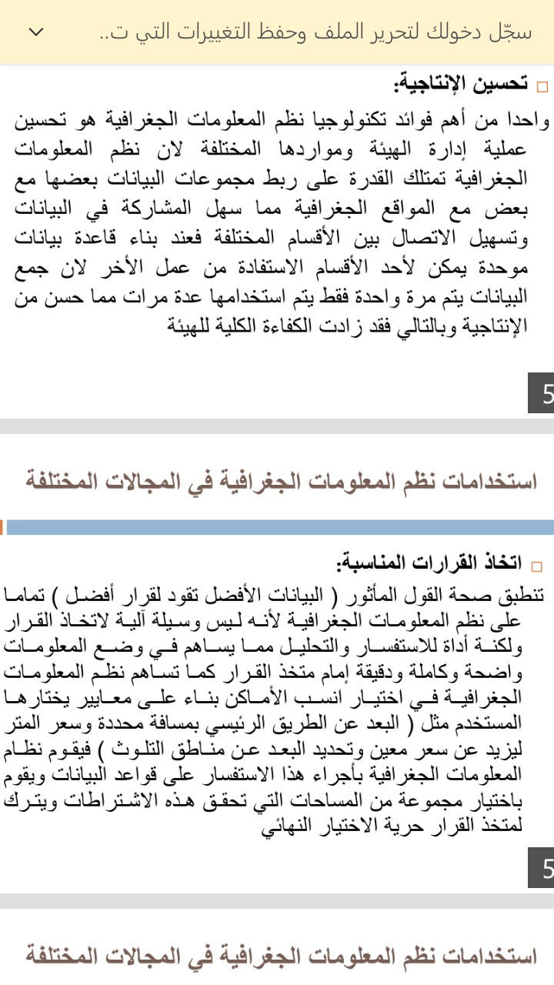

Slide 7
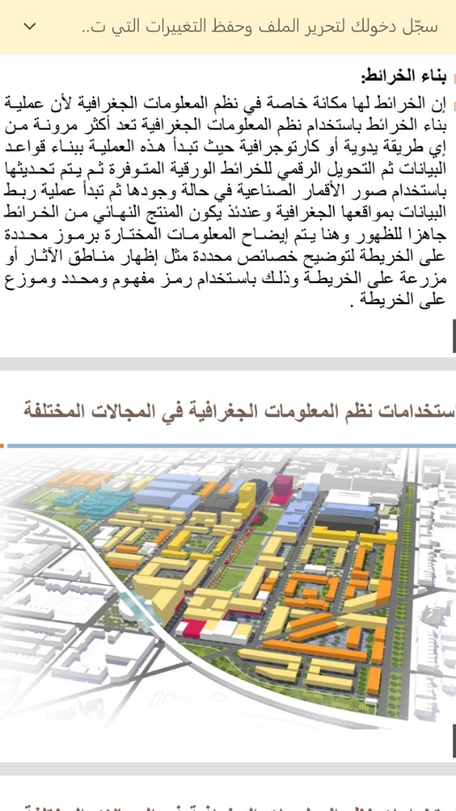

Slide 8
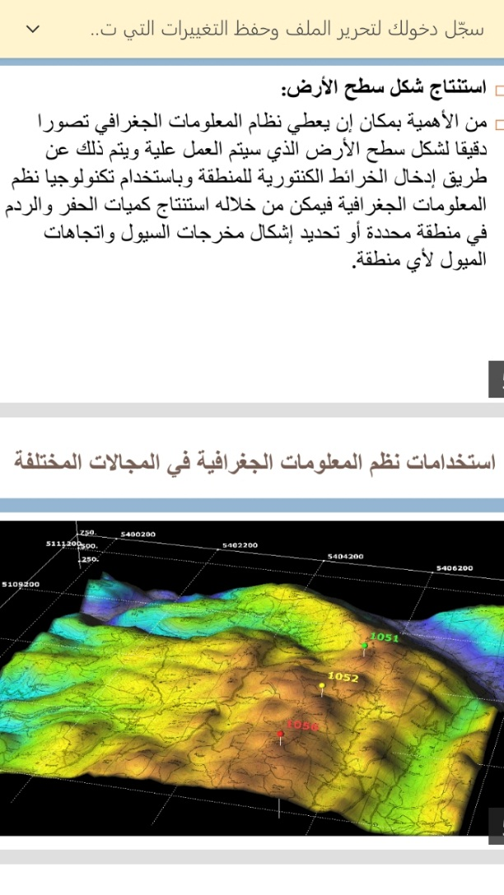

Slide 9
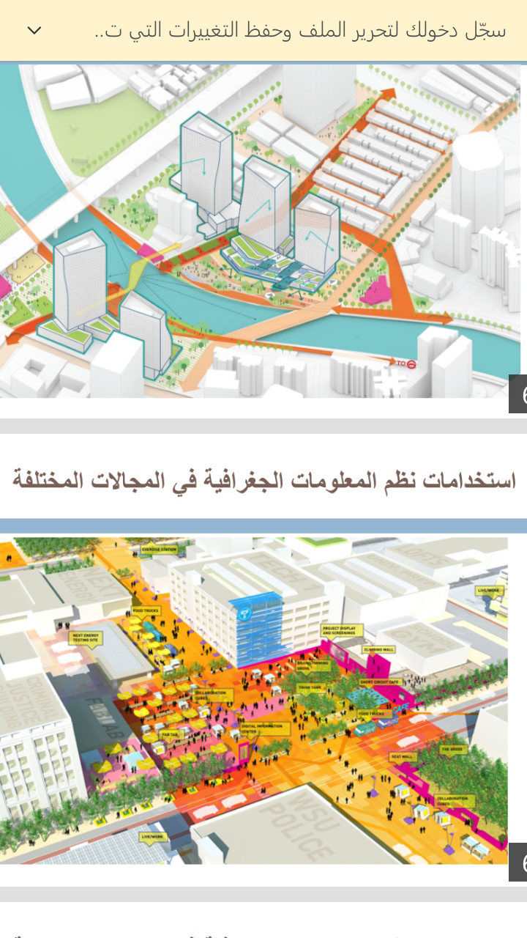

Slide 10
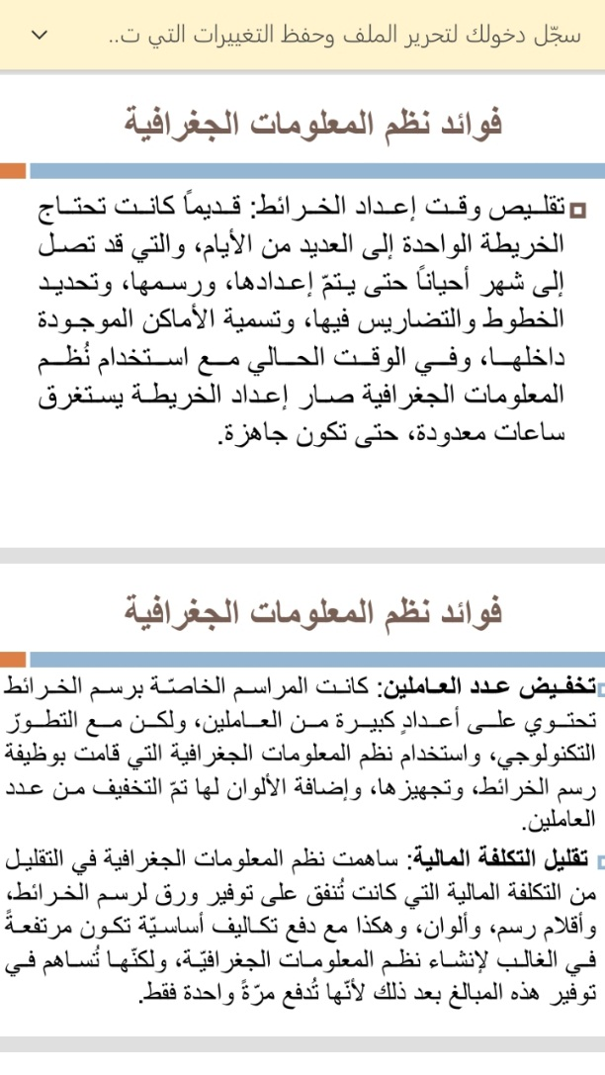
فوائد نظم المعلومات الجغرافية

Slide 12
اما اهم مميزات نظم المعلومات الجغرافية
1- تخزين كم هائل من البيانات في شكل جداول منظمة .
2- ارتباط مباشر ما بين الجداول والخريطة .
3- تعدد وتنوع الأدوات المستخدمة في عملية المعالجة .
4- الدقة العالية .

Slide 13
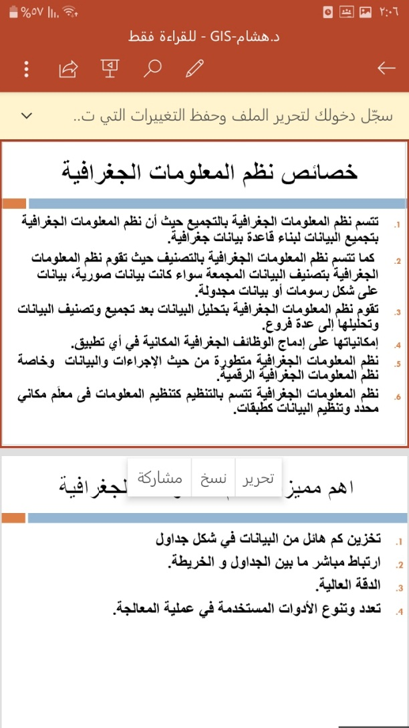
خصائص نظم المعلومات الجغرافية

Slide 14
شكرا لحسن الاستماع

